Slide 1
Rapport d’optimisation
Projet 4 : Optimisation SEO

Slide 2
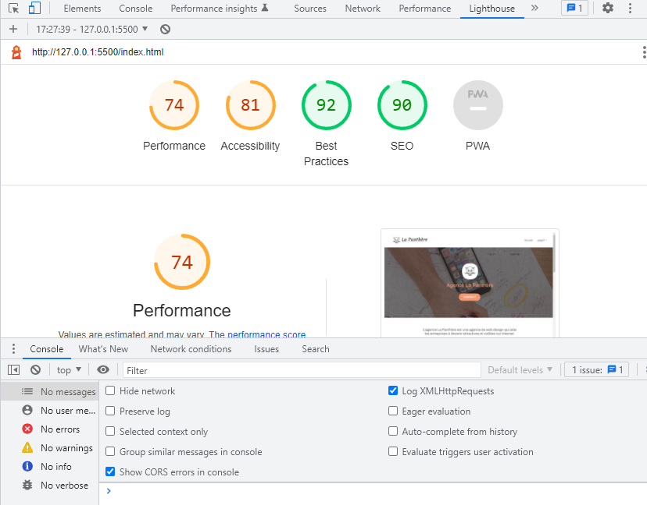
Rapport d’analyse , avant l’amélioration

Slide 3
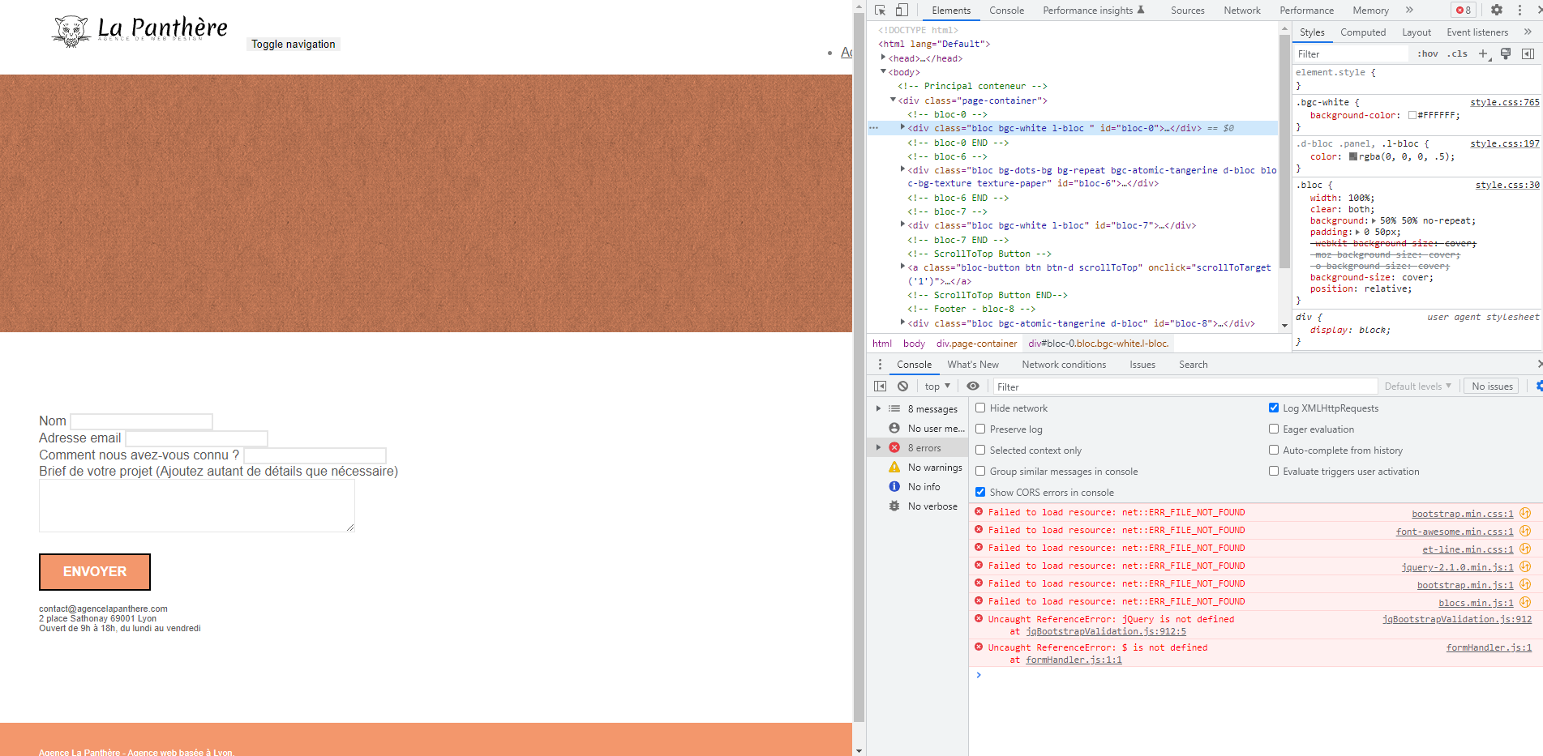
Page « Contact »
Mauvaise performance de la page

Slide 4
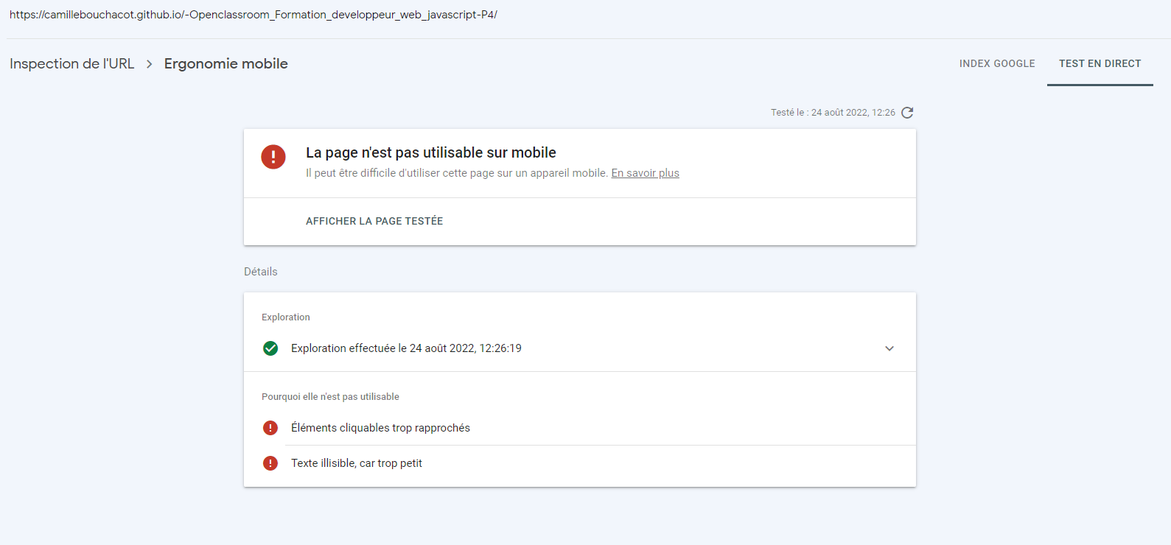
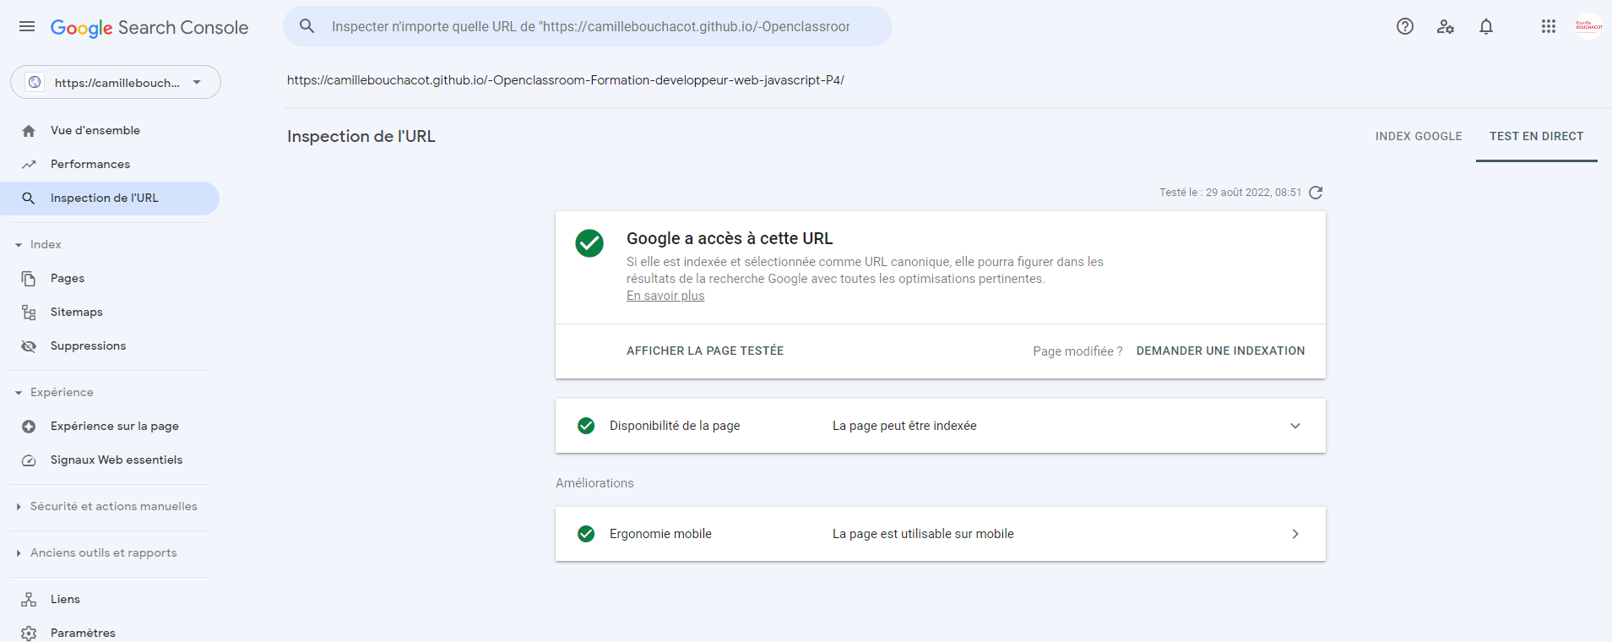
Inspection google search console , comparaison des erreurs et du résultat favorable
Erreurs lors de l’inspection
Résultat favorable à l’inspection

Slide 5
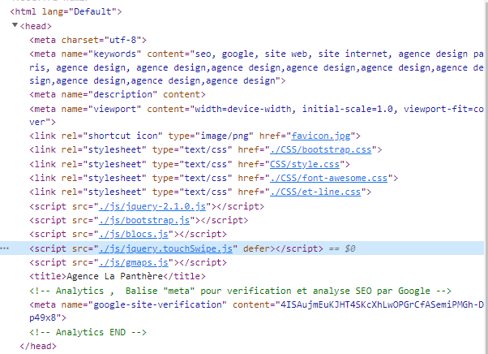
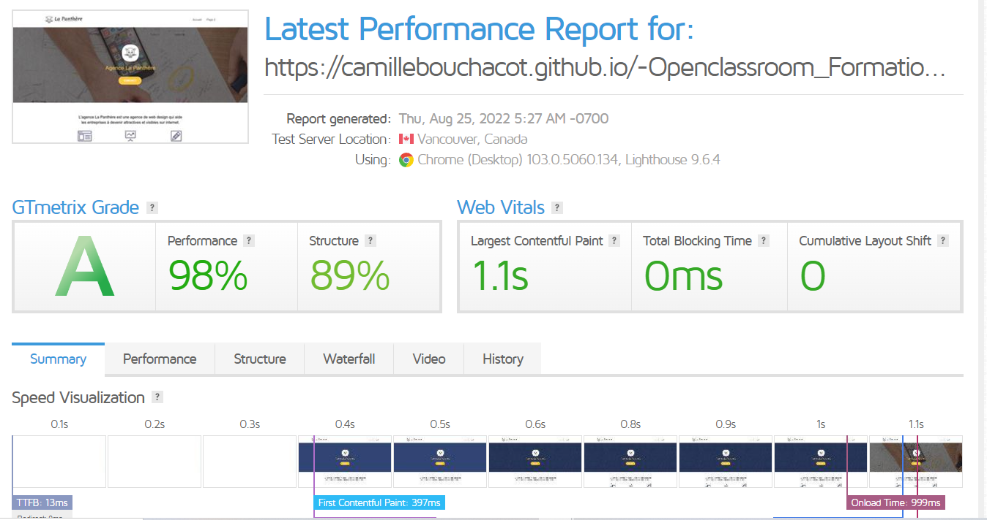
Rapport de la Vitesse
Propriétées « async »manquante pour une optimisation améliorée de la vitesse de chargement
La vitesse est améliorée suite à l’ajout des propriétées « async »

Slide 6
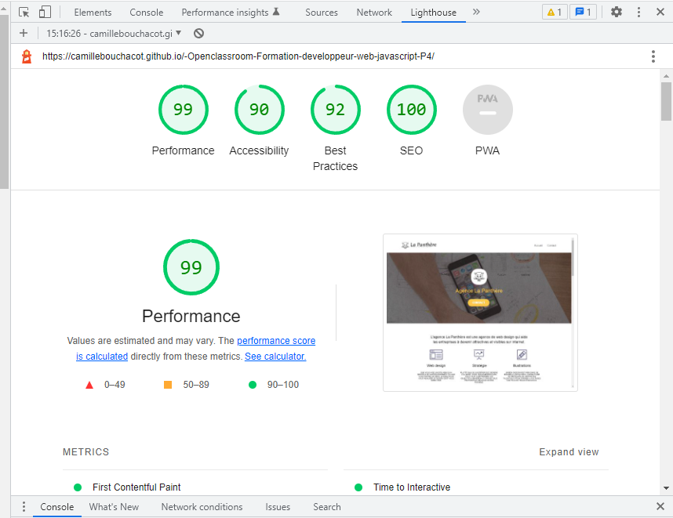
Rapport et résultat final de l’optimisation
Résultat final de l’optimisation : favorable.

